Slide 1

事件类型
演讲人 孟庆和
追梦课堂 临汾首家专业的web前端培训机构 www.zmclass.com

Slide 2
事件类型
鼠标事件
键盘事件
滚动事件
聚焦事件
表单事件
……
追梦课堂 临汾首家专业的web前端培训机构 www.zmclass.com

Slide 3
01
鼠标事件
追梦课堂 临汾首家专业的web前端培训机构 www.zmclass.com

Slide 4
鼠标事件
事件类型
是否冒泡
默认操作
click 按下鼠标时触发
是
focus/ activation
dblclick 同一元素上双击鼠标
是
focus/ activation/select
contextmenu 鼠标按下右键时
是
mouseover/mouseout 鼠标进入/离开节点
是
none
drag/scroll/text selection
—-contextmeun
mousedown/mouseup 鼠标按下/释放
是
mouseenter/mouseleave 鼠标进入/离开节点
否
none
mousemove 当鼠标在节点内部移动时触发
是
none
追梦课堂 临汾首家专业的web前端培训机构 www.zmclass.com

Slide 5
鼠标事件对象
clientX 和 clientY （相对于可视区窗口）
鼠标坐标
pageX 和 pageY （相对于文档）
screenX 和 screenY （相对于屏幕）
shiftKey
which 按钮
altKey
组合键信息
ctrlKey
metaKey(cmd for mac)
offsetX 和 offsetY （鼠标位置与目标节点左侧的padding边缘的水平距离和垂直距离）
追梦课堂 临汾首家专业的web前端培训机构 www.zmclass.com

Slide 6
事件顺序
一个动作会触发多个事件
eg
click 事件 mousedown -> [mousemove]->mouseup -> click
dblclick 事件 mousedown -> [mousemove]->mouseup -> click -> dblclick
从元素上方通过 mousemove -> mouseover -> mouseenter -> mousemove ->mouseout-> mouselavel
追梦课堂 临汾首家专业的web前端培训机构 www.zmclass.com

Slide 7
获取按钮
与单击相关的事件始终具有 which、button、buttons 属性，该属性允许获取准确的鼠标按钮
button 按下了鼠标的哪个键
which主要用于跟踪 mousedown
- button === 0 左键
- event.which === 1 左按钮
- button === 1 中间键
- event.which === 2 中间按钮
- button === 2 右键
- event.which === 3 右按钮
追梦课堂 临汾首家专业的web前端培训机构 www.zmclass.com

Slide 8
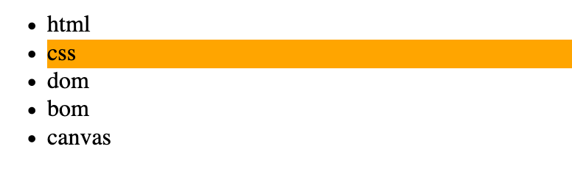
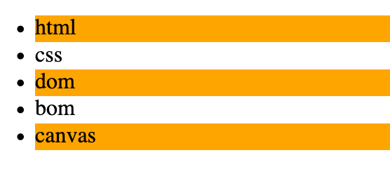
eg : 可选列表
单击列表元素，高亮当前元素
如果使用 Ctrl（Mac 上为 Cmd）进行单击，则高亮多个元素
单击
ctrl + 单击
追梦课堂 临汾首家专业的web前端培训机构 www.zmclass.com

Slide 9
移动 mouseover/out，mouseenter/leave
当鼠标指针出现在一个元素上时，mouseover 事件就会发生，而 mouseout 事件则发生在鼠标指针离开时
事件对象 event.relatedTarget
mouseover
- event.target ——— 鼠标经过的那个元素
- event.relatedTarget ——— 鼠标上一次经过的那个元素
mouseout
- event.target ——— 鼠标离开的那个元素
- event.relatedTarget ——— 是当前指针位置下的（鼠标进入的）元素
追梦课堂 临汾首家专业的web前端培训机构 www.zmclass.com

Slide 10
mousemove 事件频率
追梦课堂 临汾首家专业的web前端培训机构 www.zmclass.com

Slide 11
mouseenter/leave
类似 mouseover/out
事件不会冒泡
追梦课堂 临汾首家专业的web前端培训机构 www.zmclass.com

Slide 12
eg 拖拽
算法
1. 在可拖动元素上捕获 mousedown 事件。
2. 准备要移动的元素（可能创建它的副本或其他任何东西）。
3. 然后在 mousemove 上，通过改变 left/top 和 position:absolute 来移动它。
4. 在 mouseup（释放按钮）中 —— 执行所有完成拖放相关的动作。
elem.mousedown → elem.mousemove → elem.mouseup（取消原生 ondragstart）
追梦课堂 临汾首家专业的web前端培训机构 www.zmclass.com

Slide 13
02
键盘事件
追梦课堂 临汾首家专业的web前端培训机构 www.zmclass.com

Slide 14
键盘事件
当我们想要处理键盘动作时，应使用键盘事件（虚拟键盘也算）
keydown 和 keyup 当键被按下时，keydown 事件会发生，而当键被释放时，keyup 事件会发生。
键盘事件对象
event.key 按下的键
event.code 按下键的码（物理密钥）
如果按键时间足够长，它就会开始重复：keydown 会被一次又一次触发
追梦课堂 临汾首家专业的web前端培训机构 www.zmclass.com

Slide 15
03
滚动事件
追梦课堂 临汾首家专业的web前端培训机构 www.zmclass.com

Slide 16
滚动事件
scroll 在页面或元素上滚动时作出反应
追梦课堂 临汾首家专业的web前端培训机构 www.zmclass.com

Slide 17
eg: 无限加载
知识点 getBoundingClientRect、 clientHeight
追梦课堂 临汾首家专业的web前端培训机构 www.zmclass.com

Slide 18
Thanks！
追梦课堂临汾首家专业的web前端培训机构 www.zmclass.com

